Slide 1
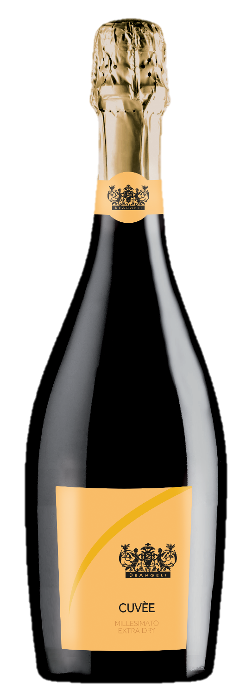

DeAgeli
Milesimato Extra Dry
데안젤리 밀레지마토 엑스트라 드라이
REGION Veneto, Italy
TYPE Sparkling
ALCOHOL 11%
VARIETY Glera 100%
WINE MAKING 스틸탱크 숙성
TASTING NOTE 아주 깨끗한 노란색과 복숭아, 사과의 신선함 브리오슈와 같은 버터의 아로마가 조화롭게 생기 있고 입안에서 기분 좋게 상쾌하며, 과즙이 풍부한 배와 하얀 복숭아 힌트로 마무리 된다. 추천 음식: 에피타이져, 수프, 리조또, 구운생선,샐러드
COMMENT
베네토 (Veneto) 지역의 전형적인 와인을 생산하는 생산자로, 고전적이고 단순하며 신선하고 조화로운 풍미와 완벽한 균형, 모든 경우에 적합한 매우 군더더기없는 제품들을 생산합니다. 바다에 의해 완화 된 기후, 춥고 습한 겨울, 여름은 평균 온도 범위로 덥고 후덥지근한 영토와 연결된 스파클링 와인은 이러한 기후 조건 덕분에 스푸만떼와 프로세코는 신선하고 상쾌한 산도와 균형 잡힌 풍미를 가지고 있습니다.
ACIDITY
SWEETNESS
BODY
FINISH

